Slide 1
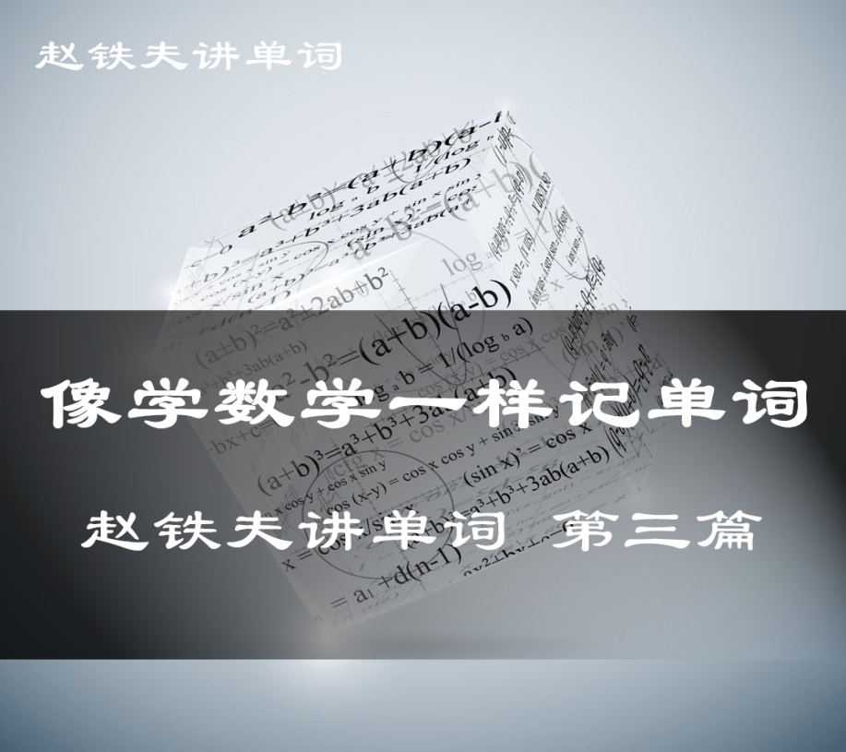
第三篇课程重点回顾

Slide 2
什么是单词的转化规律？
有些单词或者词根词缀中某个或某几个字母
会按照一定规律发生转化，
产生意义相关的新词或者新的组件。
而这种规律就被叫做单词转化规律。

Slide 3
总结起来一句话：
单词中的字母发生转化时，不是随机的，往往是在特定的几个字母之间相互转化。

Slide 4
为什么会转化？
1）造词需要
比如： back/pack;pore/bore
2）误写误读
比如：burse/purse钱包
因为古时候
1没有字典
2信息闭塞
3印刷术不发达
所以常常写错读错

Slide 5
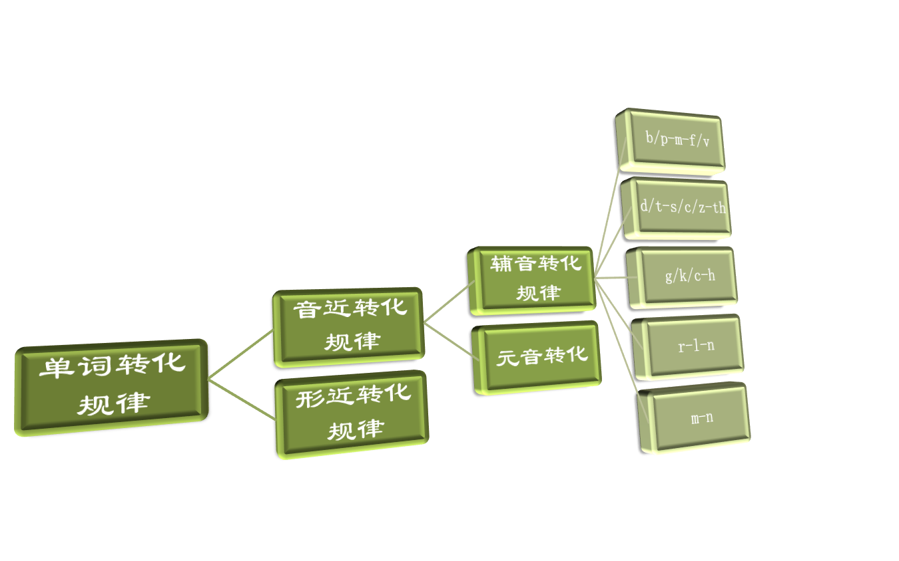
转化规律是什么样子的？

Slide 6
实际我们只需记住这七组
1唇齿组b/p-m-f/v
2舌前组d/t-s/c/z-th
3软腭组g/k/c-h（ch）
4来奶热组r-l-n
5鼻音组m-n
6对称组m-w
7爹儿孙组u-v-w

Slide 7
和一个原则
因为相近所以转化，越相近转化概率越高

Slide 8
单词转化规律有什么用？
那是相当地有用！
总结起来两个作用：
第一，帮你记单词
比如：sunder劈开；consent赞同；patriot爱国者……
第二，能帮你学其他语言
比如咱们刚说过的德语

Slide 9

从此你可以像学数学一样记单词

Slide 10
前三篇讲的都是单词的内在规律
第一篇 单词本该这样记
内在规律+历史文化+灵活巧记【为你找到方向】
第二篇 破解单词的构造密码
六种构词方式【让单词化繁为简】
第三篇 像学数学一样记单词
单词的转化规律【让规律深入精确】

Slide 11
下一篇 我们要学习与单词有关的西方历史文化 更加深入了解单词的内在规律 简单了解一些很有用的语言学知识！
你的记单词效率将又一次倍增
你的英语水平将步入高富帅的行列！

Slide 12
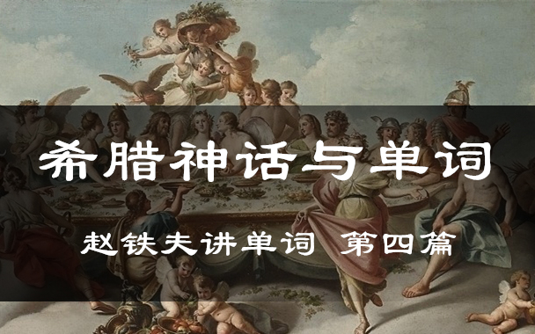
第四篇我们再见！

Slide 13
赵铁夫讲单词

